Slide 1




T.C.
SEYHAN KAYMAKAMLIĞI
Seyhan İlçe Milli Eğitim Müdürlüğü
Seyhan Rehberlik ve Araştırma Merkezi

Slide 2
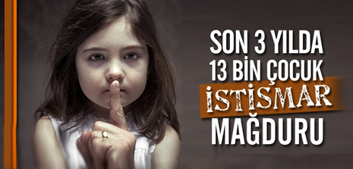
ÇOCUK İHMAL VE İSTİSMARI
VELİ SUNUSU

Slide 3
Çocuk İhmali Nedir?
Çocuk ihmali başta anne babaları olmak üzere, kendilerine bakmakla yükümlü kimseler ve diğer yetişkinlerin çocuğun beslenme, giyinme, barınma, eğitim, sağlık ve sevgi gibi temel gereksinimlerini ihmal etmeleri sonucu çocuğun bedensel, duygusal, zihinsel ve toplumsal gelişimlerinin engellenmesidir.

Slide 4
İhmal Çeşitleri Nelerdir?
1. Fiziksel ihmal
2. Eğitsel ihmal
3. Duygusal ihmal

Slide 5
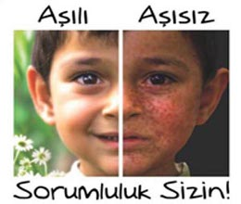
Fiziksel İhmal Nedir?
Çocuğun temel tıbbi ihtiyaçlarının karşılanmaması
Çocuğa düzenli ve besleyici öğünlerin, temiz ve yeterli giysinin sağlanmaması
Çocuğun bakacak yetişkin bulunmadan uzun süre yalnız bırakılması, uzun süre başkalarının yanına bırakılması.
Evde tehlikelere karşı korunmaması.
Çocuğun gece geç saatlere kadar nerede olduğunun bilinmemesi ve umursanmaması

Slide 6
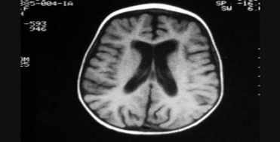
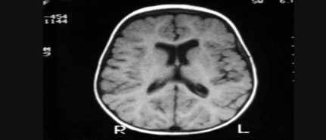
Beslenme yetersizliği yaşayan Besin desteği başlandıktan 3 ay
18 aylık çocuk beyni (BT) sonraki hali (BT)
Unicef : The State of the World’s Children, 2001. New York, Unicef, 2001.

Slide 7
Eğitimsel İhmal Nedir?
* Çocuğun zorunlu eğitim çağına gelmesine rağmen okula gönderilmemesi.
* Uzun süre nedensiz okula gönderilmemesi ve öğrenime uygun olmayan nedenlerle ara verilmesi.
* Sürekli okuldan kaçma davranışına müdahale edilmemesi.

Slide 8
Duygusal İhmal Nedir?
Çocuğa yetersiz ilgi ve şefkat göstermek
Çocuğun aile içinde şiddet ve kötü muameleye şahit olmasına izin vermek
Çocuğun alkol, uyuşturucu kullanmasına izin vermek
Çocuğun suç işleme, saldırganlık gibi uyumsuz davranışlarına destek olmak ya da bu davranışları görmezden gelmek

Slide 9
RİSKLER
Toplumsal
Çevresel
İlişkisel
Kişisel
Notes:
Çocuklara kötü muamele olasılığını artıran etmenler risk faktörü olarak tanımlanır.
Çocuklara karşı uygulanan şiddetin ve kötü muamelenin risk faktörleri incelenirken ilk basamakta kişisel faktörleri değerlendirmek gerekir.
İkinci basamakta ilişkisel risk faktörleri yer alır. Bu kapsamda çocuğun ve mağdur edenin ilişkisel özellikleri söz konusudur.
Üçüncü basamakta çevresel, dördüncü basamakta toplumsal düzeydeki risk faktörleri yer alır.

Slide 10
RİSKLER
Kişisel
Çocukla ilişkili
*İstenmeyen çocuklar ya da istenmeyen cinsiyette çocuklar, doğum anomaliler, mizaç vb. nedenlerle ailenin beklentilerini karşılayamayan çocuklar,
* Zihinsel gerilik, erken doğum, kronik hastalık gibi nedenlerle sürekli bakım gerektiren çocuklar,
* Engelli çocuklar,
* Hiperaktivitesi, tehlikeli davranış sorunları olan çocuklar,
* Üvey çocuklar,
* Sık ve uzun süre ağlayan çocuklar.
Notes:
Çocukla ilişkili risk etmenleri:
Bazı çocuklar birtakım kişisel özellikleri nedeni ile istismar ve ihmale daha açıktır. Bu risk faktörlerinin varlığı nedeniyle çocuğu maruz kaldığı kötü muamelenin sorumlusu olarak düşünmek mümkün değildir. Bu faktörler koruyucu önlemler açısından öncelikli grubu belirleyebilmek ve istismar ve ihmal edilen çocuğu daha erken tanıyabilmek için göz önünde bulundurulmalıdır.

Slide 11
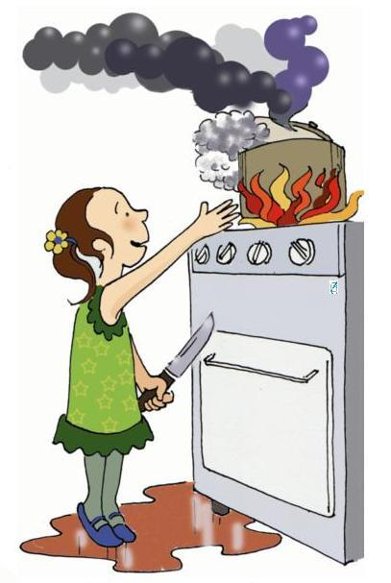
RİSKLER
Anne-baba ya da bakım veren kişi ile ilişkili
* Genç ebeveyn, yalnız yaşayan ebeveyn,
* Eğitim eksikliği (Çocuk gelişimi hakkında bilgisizlik, bilinçsizlik),
* Alkol ve/veya uyuşturucu kullanıyor olmak,
* Çocukken istismara uğramış olmak,
* Fiziksel veya psikiyatrik bir hastalık varlığı,
* Dürtü ve öfke kontrolünün yetersizliği,
* Toplumsal iletişim becerilerinin yetersizliği.

Slide 12
RİSKLER
İlişkisel
* Ebeveyn ve çocuk bağının kopuk olması ve bağın kurulamaması,
* Çok çocuklu, katı disiplin uygulayan aileler,
* Ekonomik sıkıntı, işsizlik, aile içi şiddet varlığı,
* Sosyal destek sistemlerinin yetersizliği,
* Evlilikteki veya yakın ilişkilerdeki sorunlar nedeniyle aile yapısının bozulması, bunun sonucunda çocukta veya erişkinde duygusal ve zihinsel sorunların ortaya çıkması,
*Aile bireyleri arasındaki bağın zayıf olması, sözel ve psikolojik çatışmaların sık yaşanması.
Notes:
Ailelerin yapısı (çekirdek aile, geniş aile, parçalanmış aile vb) aileyi oluşturan bireylerin kişisel koşullarına ve toplumun normlarına göre farklılıklar gösterebilir. Bu noktada kişiler arası ilişkiler son derece önemlidir. Aile bireyleri arasındaki bağın zayıf olması, sözel ve psikolojik çatışmaların sık yaşanması, ailenin toplumda yalıtılmış olarak yaşaması, sosyal destek sistemlerine ulaşamaması, aileye stresli veya güç dönemlerinde, sıkıntılı durumlarda yardım edecek destek mekanizmalarının olmaması riskleri artırır.

Slide 13
RİSKLER
Çevresel
* Uygun beslenme, barınma ve bakım olanaklarının yetersizliği,
* İşsizlik oranlarının yüksek, geçim sıkıntısının yaygın olması
* Uyuşturucu ticaretinin varlığı,
* Çocuğun savunuculuğunu yapacak kurum ve yapıların yetersizliği,
* Çocuk işçiliği konusunda denetleme ve rehabilitasyonun yetersizliği.

Slide 14
RİSKLER
Toplumsal
* Çocuğu koruyan yasaların yetersizliği,
* Çocuğa verilen değerin düşük olması,
* Cinsel ayrımcılık ve toplumsal eşitsizlik,
* Şiddetin kabul edilir olması, hoş görüyle karşılanması , organize şiddetin varlığı (savaş, terör, yüksek suç oranları),
* Pedofili ,
* Kontrolsüz internet,
* Kültürel normlar.

Slide 15
Bir çocuğun ihmal edildiğini nasıl anlarız?
Okul devamsızlığı çok fazlaysa,
Sürekli kıyafetleri kirli ve kötü kokuyorsa,
Vücudu aşırı derecede zayıf düşmüşse,
Yemek veya para için dilencilik yapıyor veya çalışıyorsa,
Tıbbi destekten mahrumsa,
Madde kullanımı, kendine zarar verme gibi alışkanlıkları varsa çocuğun ihmale maruz kaldığını düşünebiliriz.

Slide 16
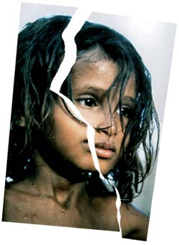
İhmalin Çocuk Üzerindeki Etkileri Nelerdir?
Gelişim geriliği
Ölüme kadar varabilen sağlık problemleri
Davranış problemleri
İletişim problemleri
Yalnızlık ve korunmasızlık hissi
Eşya, alkol ve madde bağımlılığı
Suça yönelme riski

Slide 17
Çocuk İstismarı Nedir?
0-18 yaş grubundaki çocuğun;
Sağlığını,
Fiziksel gelişimini,
Psiko-sosyal gelişimini
olumsuz etkileyen bir yetişkin, toplum yada devlet tarafından bilerek veya bilmeyerek gerçekleştirilen her türlü harekete maruz kalmasıdır.

Slide 18
Çocuk istismarcıları
İşverenler ve diğer çocuklar olabilir.
Aile bireyleri ve çocuğun bakımından sorumlu olan kişiler.
Arkadaşlar, akrabalar, yabancılar, çocukla ilişkisi olabilen görevliler.

Slide 19
İSTİSMAR
ÇEŞİTLERİ
NELERDİR?
Fiziksel istismar
Duygusal istismar
Ekonomik istismar
Cinsel istismar

Slide 20
FİZİKSEL İSTİSMAR :Çocuğun kaza dışı sebeple bir yetişkin tarafından yaralanması ve örselenmesidir.
Bir tokattan başlayarak çeşitli aletlerin kullanılmasına kadar devam edebilir.
En yaygın rastlanılan ve belirlenmesi en kolay olan istismar tipidir.
DUYGUSAL İSTİSMAR: Çocuğun gereksinim duyduğu ilgi, sevgi ve bakımdan yoksun bırakılarak psikolojik hasara uğratılmsıdır.
Tanımlanması en zor ancak en sık gerçekleşen istismar türüdür.
Çocuğun kişiliğini zedeleyici, duygusal gelişimini engelleyici eylemlerdir.
EKONOMİK İSTİSMAR: Çocuğun gelişimini engelleyici, haklarını ihlal edici işlerde ya da düşük ücretli iş gücü olarak çalışması veya çalıştırılmasıdır.

Slide 21
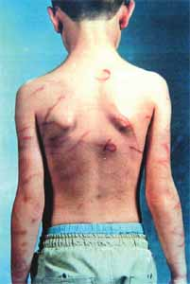
Fiziksel İstismarda Risk Faktörleri
(Çocuk ile ilgili)
  Hiperaktif çocuk
  İstenmeyen bir gebelik sonrası dünyaya gelen çocuk
  Engelli çocuk
  Özel bir bakım gerektiren (örn: çok küçük prematüre, hastalığı olan) çocuk

Slide 22
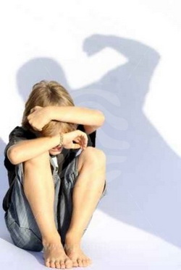
Fiziksel İstismarda Risk Faktörleri
(Aile ile ilgili)
  Psikiyatrik sorunlu ebeveyn
  Üvey ebeveyn
  Alkol ve/veya uyuşturucu bağımlısı ebeveyn
  Çocuk sayısının fazla olması
  Küçük yaşta anne-baba olunması
  Aile içi geçimsizlik ve şiddet
  İşsizlik-Ekonomik sıkıntılar
  Eğitimsizlik

Slide 23
Fiziksel İstismara Uğramış Çocukların Özellikleri
Sosyal ilişkilerde olumsuzluk (antisosyal kişilik),
Evden kaçma,
Korku, çaresiz- değersizlik hissi,
İleride yoğun kaygı ve depresyon,
Saldırganlık ve şiddet, cinayet,
Görmüş olduğu şiddeti arkadaşları, ilerde kendi çocukları ve eşi üzerinde 5 kat daha fazlasıyla uygulayabilir.

Slide 24
Duygusal İstismar Çeşitleri Nelerdir?
Aşırı baskı ve otorite kurma,
Aşağılama, yalnız bırakma, ayırma,
Korkutma, yıldırma, tehdit etme, suça yöneltme,
Önemsememe, küçük düşürme, alaylı konuşma,
Lakap takma, aşırı baskı ve otorite kurma,
Duygusal bakımdan gereksinimlerin karşılanmaması,
Sık eleştirme, yaşının üstünde sorumluluklar bekleme,
Kardeşler arasında ayrım yapma, değer vermeme.

Slide 25
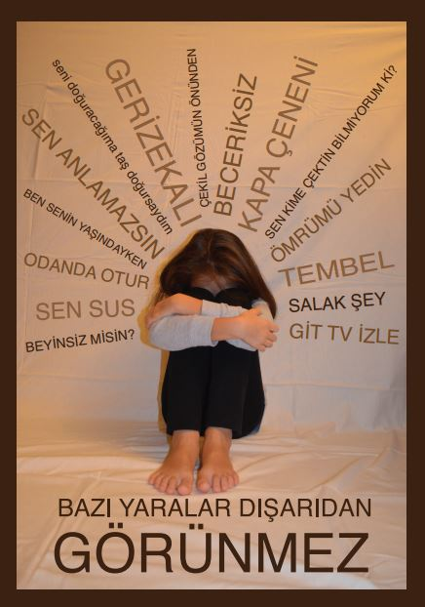

Slide 26
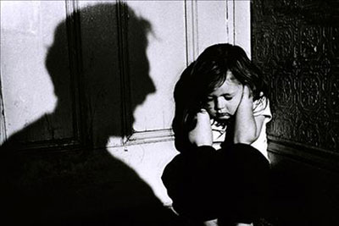
Duygusal İstismara Uğramış Çocukların Özellikleri
Pasif kişilik, bağımlı kişilik, anti sosyal kişilik
Kendine ve başkalarına güvensizlik
Zayıf benlik saygısı
Dünyaya karşı belli bir ilgisizlik
Temel becerilerin gelişmemesi
Depresif ve pasif davranışlar
Karşısındakine çok ihtiyatlı yaklaşmak
Korku
Hayal aleminde yaşaması
Çok yalan söylemesi ,hırsızlık yapması
Alkol ya da madde bağımlılığı
İntihar ve ilişki kurmada zorluk
Küçük yaşlardaki davranışlara dönüş

Slide 27
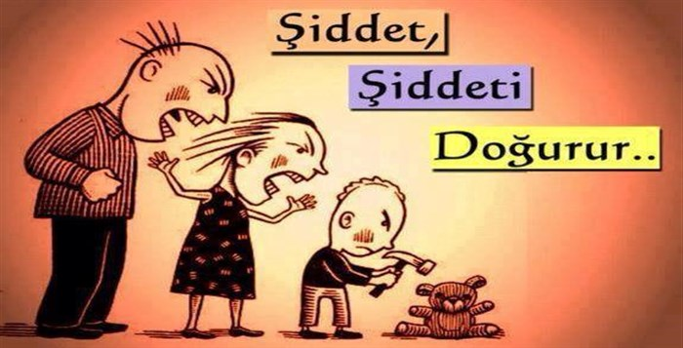

Slide 28
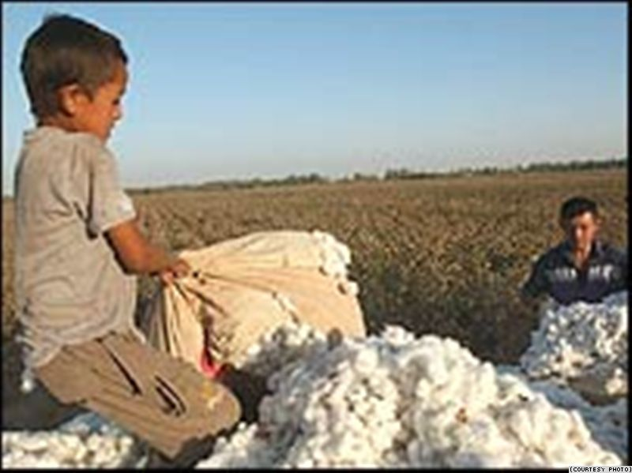
Ekonomik İstismar Nedenleri
Sosyal, ekonomik ve kültürel sorunlar,
Gelir dağılımındaki adaletsizlik,
Yoksulluğun artışı,
Köyden kente göçler,
Kaçak işçilik,
Çocuk emeğinin ucuz olması
İşverenin ucuz işgücünü tercih etmesi.

Slide 29
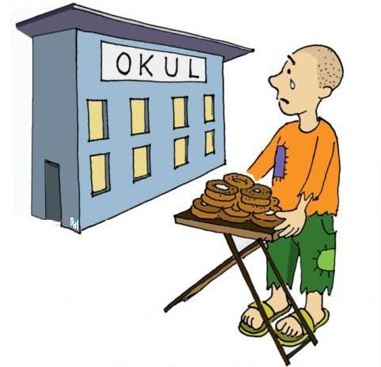
Ekonomik İstismarın Sonuçları
Çocuklar çocukluklarını yaşayacakları, eğitim görecekleri yaşlarda bu haklardan yoksun kalmaktadırlar.
Sağlıksız koşullarda çalıştırılmaları nedeniyle sağlık sorunları yaşayabilmektedirler.
Çocukların küçük yaşlarda, uygun olmayan çalışma koşullarına sahip iş yerlerinde çalışmaları gelişimlerini olumsuz yönde etkileyebilmektedir.

Slide 30
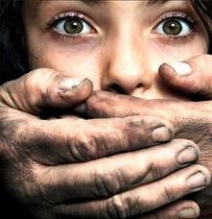
CİNSEL İSTİSMAR
Çocuğun bir erişkinin cinsel gereksinim ya da isteklerinin doyumu için cinsel nesne olarak kullanılması ya da kullanılmasına göz yumulması şeklinde tanımlanmaktadır.

Slide 31
CİNSEL İSTİSMAR ÇEŞİTLERİ
Temas İçermeyen İstismar
Cinsel İlişki İçermeyen Dokunma
İstismarcının Çocuğun Vücuduna Yönelik Eylemleri
Cinsel Sömürü

Slide 32
1. Temas İçermeyen İstismar
İstismarcının çocuğun cinsel özelliklerine yönelik olarak seksi konuşması,
Cinsel organları gösterme (teşhircilik),
Pornografik resim gösterme,
Açıkça veya gizlice çocuğu çıplakken gözlemek gibi röntgencilik eylemleri
Cinsel içerikli küfür edilmesi

Slide 33

2. Cinsel İlişki İçermeyen Dokunma
Dokunarak yapılan cinsel istismarda genellikle bir yetişkinin bir çocuğun vücuduna cinsel amaçlı dokunması söz konusudur. Çocuğu cinsel amaçla doğrudan kullanma.

Slide 34
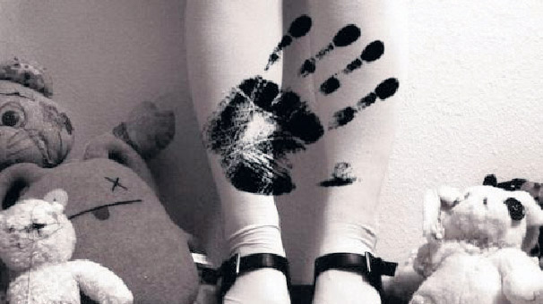
3. İstismarcının Çocuğun Vücuduna Yönelik Eylemleri
Şiddet kullanılarak yapılan istismar içinde ırza geçme öldürmede yer almaktadır. Cinsel ilişki ve tatmin edici diğer eylemler
Çocukta yaşam boyu sürebilecek ve tedavi gerektirecek bir zedelenme oluşturmakta ve hemen müdahale gerektirmektedir.

Slide 35
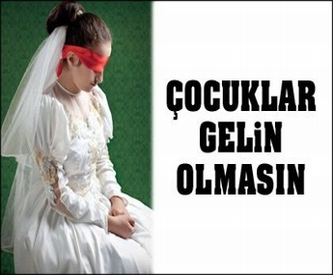
4. Cinsel Sömürü
Çocuğa veya üçüncü kişilere para ve benzeri şeylerin verilmesi karşılığında çocuğun yetişkin tarafından cinsel olarak kullanılmasıdır.
(Fuhuş, pornografi, cinsel sömürü amaçlı kullanma, çocuk seksi turizmi, erken evlendirme,….)

Slide 36
Kimler cinsel istismara uğrar?
Cinsel istimara uğrayanların
%71’i kız,
%29’u erkek
çocuklardır.

Slide 37
CİNSEL İSTİSMARA MARUZ KALAN ÇOCUKLARIN YAŞA GÖRE DAĞILIMLARI İNCELENDİĞİNDE;
%30’unun 2-5
%40’ının 6-10
%30’unun 11-17
Yaş grubunda olduğunu görüyoruz.
Bir başka deyişle kurbanların %70’ini küçük yaş grubu oluşturmaktadır.

Slide 38
CİNSEL İSTİSMARCI KİM OLABİLİR?
Yetişkin bir erkek,
Yetişkin bir kadın
Yaşıtı
Yaş olarak kendinden büyük çocuk
Aileden biri de olabilir.
Özgüveni düşük kişiler
Psikiyatrik sorunlu kişiler

Slide 39
Sanılanın aksine, serseri görünümlü, pis biri değildirler
Çocukların güvenini kazanabilen, onlarla yakın ilişki kurabilen, düzgün görünümlü insanlardır.
Olguların %50 sinde aileden birisi , olguların % 70 inde ailenin tanıdığı birisidir,% 90’ı çocuğun tanıdığı biridir.
İstismarcının geçmişinde cinsel istismar öyküsü olma ihtimali yüksektir.
İstismarcıların %96’sı ERKEK,
%63,5’ü çocuğun TANIDIĞI,
Hatta %25’nin de ENSEST dediğimiz 1. ve 2.derece akraba olduğu belirlenmiştir.

Slide 40
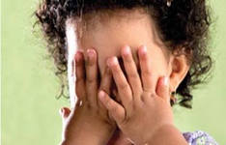
Risk Etmenleri (Çocukla ilgili)
Yaşının küçük olması
Bazı ruhsal(zihinsel) ,fiziksel ve gelişimsel bozukluklarının olması,
Süreğen tıbbi hastalığının olması,

Slide 41
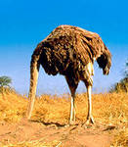
Risk Etmenleri (Aile ile ilgili)
Anne babanın çocukluk döneminde istismara maruz kalması,
Ailede alkol ya da madde bağımlısının olması,
Annenin olmaması veya göz yumması
Babanın olmaması veya göz yumması
Ebeveyn olmayışı (ölmesi)
Ebeveynlerin üvey olma durumu

Slide 42
Risk Etmenleri (Aile ile ilgili)
Tek odalı evde kalınması
Aile içi çatışma,
Ana babalık görevini yerine getirmeme,
Ebeveyn çocuk ilişkisinde bozukluk
Maddi sıkıntı

Slide 43
Ensest
Kanunen evlenmelerine izin verilmeyen iki kişi arasındaki cinsel ilişki ensest olarak tanımlanır.
Kan bağı olan baba, anne, ağabey, abla, amca, dayı, teyze, hala ve dede gibi akrabalara ek olarak, çocuk üzerinde anne-baba gibi otoritesi ve saygınlığı olan geniş bir akraba ve hısım grubu ensest tanımında taciz edenler arasında sayılır.
Örneğin enişte, üvey anne-baba, üvey kardeşler bu gruptadır.
Notes:
Ensest cinsel istismar kapsamında bir saldırı tipidir. Ensestin tek ve kesin bir tanımını yapmak zordur. Son çalışmalarda üzerinde fikir birliğine varılan tanıma göre ensest; birbiriyle evli olanlar dışındaki aile üyeleri arasında sözlü-sözsüz, fiziksel, görsel her türlü erotik davranıştır. Ensest için kabul edilen taciz, taciz edenin cinsel uyarılması ya da tatmini için çocuğa veya gence yönelmiş her türlü fiziksel ya da fiziksel olmayan cinsel davranışı içerir.

Slide 44
ENSEST İLİŞKİ İÇİN RİSK FAKTÖRLERİ NELERDİR?
Annenin gece çalışmak zorunda olması nedeniyle çocuklara baba yada üvey babanın bakması
6-8 yaşlarında ve kız çocuğu olmak
Anne ve ya babanın yada her ikisinin ailesinde de daha önce ensest ilişkinin varlığı
Psikolojik ve cinsel sorunlar
Annenin gece çalışmak zorunda olması nedeniyle çocuklara baba yada üvey babanın bakması
6-8 yaşlarında ve kız çocuğu olmak
Anne ve ya babanın yada her ikisinin ailesinde de daha önce ensest ilişkinin varlığı
Psikolojik ve cinsel sorunlar

Slide 45
Cinsel İstismara Maruz Kalan Çocuklarda Yaşlara Göre Görülen Belirtiler

Slide 46
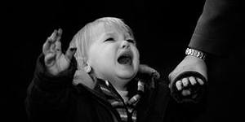
0-3 Yaş
Davranışsal-fiziksel belirtiler: Yeme ve uyku bozuklukları, yabancılardan korkma, anneye aşırı düşkün olma, üzerini giyip çıkarırken sorun çıkarmaya başlama.
Duygusal belirtiler: Korku, her şeye ağlama, hırçınlık, ne olup bittiği ile ilgili kafası karışık olması.

Slide 47
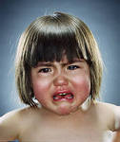
3-6 Yaş
Davranışsal-fiziksel belirtiler: Bebeklik dönemine geri dönüş (bebek gibi konuşma, parmak emme gibi), içe kapanma, sözel ifadede azalma, anneye daha fazla bağlı olma, tuvaletini altına yapma, yeme ve uyku bozuklukları, cinsel oyun (sık ve devamlı), mastürbasyon yapma.
Duygusal belirtiler: Ne olup bittiği ile ilgili kafası karışır, korku, utanma, öfke, suçluluk , çaresizlik, zarara uğrama ve kirlenme duygusu.

Slide 48
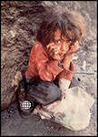
6-12 Yaş
Davranışsal-fiziksel belirtiler: Sosyal içe kapanma ve tek başınalık, evden-okuldan kaçma, yeme ve uyku bozuklukları, öğrenme bozukluğu, takıntılı davranışlar ve düşünceler, kendinden küçüklere cinsel istismarda bulunma, durup dururken ağlama, hassaslaşma, karın ve baş ağrıları, huzursuzluk.
Duygusal belirtiler: Korku, utanma, suçluluk, öfke, güvensizlik, depresyon, intihar düşüncesi, kirlenmişlik hissi.

Slide 49
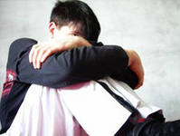
13-18 Yaş
Davranışsal-fiziksel belirtiler: Korkularının günlük yaşantısını engelleyecek boyuta gelmesi, bağımlılık yapan maddelere düşkünlük, evden- okuldan kaçma, başkalarını istismar etme, takıntılı düşünce ve davranışlar, duygusal ve fiziksel yakınlıktan kaçınma, yeme bozukluğu , sinirlilik, riskli cinsel davranışlar, süreğen enfeksiyonlar, sosyal içe kapanma, intihar.
Duygusal belirtiler: Öfke, korku, suçluluk, utanma, güvensizlik, çaresizlik, depresyon, intihar düşüncesi, kirlenme duygusu.

Slide 50
CİNSEL İSTİSMARA UĞRAYAN ÇOCUKTA (1)
Konuşma bozuklukları görülebilir,
Olayla ilgili kabuslar görme,
Saldırganlık ve öfke patlamaları,
Suçluluk ve utanç duyma,
İçe kapanıklık,
İnsanlara karşı güven kaybı yaşama,
Kendini kirletilmiş hissetme,
Ölüme dair düşünce ve söylemlerin olması
Cinsel kimliğine ilişkin korku ve endişelerin olması,
Hiçbir şeyden zevk almama.

Slide 51
CİNSEL İSTİSMARA UĞRAYAN ÇOCUKTA (2)
İntihar girişiminde bulunabilir,
Olayı anımsatan kişilerden ve görüntülerden panikleyip kaçma,
Uyku bozuklukları oluşabilir,
Nedensiz bayılma, tik oluşması, tırnak yeme,
Ağlama nöbetlerinin olması,
Ölüm üzerine şiir yazma, resim ve karalamalarda bulunma,
Göz temasından kaçınma,
Çok terlemeye başlama.

Slide 52
Çocukluk Çağındaki Cinsel İstismarın
Uzun Dönemdeki Etkileri
Olumsuz duygusal yaşamlar ve anılar
Gelecekte sağlıklı bir ilişki sürdürebilme güçlüğü
Riskli cinsel davranışlar sergileme olasılığı
Cinselliğini sevgi elde etmek, insanları manipüle etmek ve kimi zaman yaşamını idame ettirmek için kullanma davranışı

Slide 53
UNUTULMAMALIDIR Kİ…
Bu belirtilerden hiç biri çocuk istismarının kesin ve net göstergesi değildir.
Çocuklar farklı sebeplerle de böyle davranabilir, patolojik davranış değişiklikleri gösterebilir.
Ancak, bu belirtilerin fark edilmesi halinde istismar olasılığını da düşünmek gerekir.

Slide 54
ÇOCUKLAR YAŞADIĞI İSTİSMAR OLAYINI NEDEN ANLATMAZ?
Kendilerine inanılmayacağını düşünürler,
Başlarının belaya girebileceğini düşünürler,
İstismarcının tehdidinden korkarlar,
Kendilerini suçlu, sorumlu hissederler,
İstismarcıyı korumak isterler,
Utanır, söyleyemezler.

Slide 55
ÇOCUKLAR YAŞADIĞI İSTİSMAR OLAYINI NEDEN ANLATMAZ? (1)
Ailenin parçalanmasından korkarlar,
Başkalarını korumak için kendini kurban ederler,
Nasıl ifade edeceğini bilmeyebilirler,
Maruz kalınan eylemin ne anlama geldiğini bilmeyebilirler,
Arkadaşları tarafından dışlanabileceklerinden korkarlar,
İyi çocukların cinsellikle ilgili sözcükleri kullanmasının doğru olmadığı söylenmiştir.

Slide 56
ÇOCUKLAR YAŞADIĞI İSTİSMAR OLAYINI NEDEN ANLATMAZ? (2)
Yaşanılan olayı anlattığında daha kötü olaylara sebep olacağını düşünürler,
Gammaz olarak adlandırılmak istemezler.
Anne-baba ve diğer yakınlar tarafından başlarına gelen kötülüğe karşı kendilerini koruyamadıkları için suçlanmaktan ve ağır biçimde cezalandırılmaktan korkarlar.
Büyüklerle (otorite figürleriyle) cinsel konuları konuşmaktan utanırlar, korkarlar.

Slide 57
Çocuklar sonunda nasıl söylerler…
İstismarın derecesi, sıklığı artar ve çocuğu korkutursa,
Cinsel istismardan korunmayla ilgili bilgi alırsa ve kendisine yapılanın doğru olmadığını fark ederse
Söylenmesi gerektiğini öğrenirse,
Yakın bulduğu biri ile sırrını paylaşırsa
Kardeşlerini korumak için (kendisinin ilk istismara uğradığı yaşa geldiklerinde),
Ergenliğe gelmişse, hamilelikten korkarsa ya da cinsel yolla bulaşan hastalıklar hakkında bilgisi edinince
İstismarcının baskısından kurtulmak için,
Çocuk güvenebileceği ve kendisi ile yakından ilgilenen bir yetişkinle karşılaştığı zaman,
Fiziksel bir yakınması (üriner enfeksiyon vb.) sonrası doktora gittiğinde.
Notes:
Çocuklar sırlarını en yakın arkadaşları ile paylaşmak isteyebilir;

Slide 58
Cinsel istismar konusunda hikaye uyduran çocuk sayısı çok azdır.
Eğer bir çocuk cinsel olarak istismar edildiğine ilişkin bilgi veriyorsa temel yaklaşım çocuğa inanmak olmalıdır.
Notes:
Bu nedenle cinsel istismar edildiğine dair bilgi veren çocukla, konusunda profesyonel kişilerin görüşmesi büyük önem taşır.

Slide 59
Cinsel İstismar İle İlgili Yanlış Düşünceler
Yanlış
Doğru
Çocuklar cinsel istismarı hayal güçlerinin genişliği ile uydururlar.
İlgi çekmeye çalışan çocuklar, şirin ve cazip kız çocukları, evden kaçan çocuklar, ihmal edilmiş çocuklar potansiyel mağdurlardır.
Parklar, genel tuvaletler, ıssız sokaklar, karanlık sokaklar, karanlık yerler, boş inşaat sahaları tehlikeli bölgelerdir.
Çocuklar bu konuda genellikle yalan söylemezler. İlk kural çocuğa inanmak olmalıdır.
Mağdurlar her sosyo-ekonomik ve her sosyo-kültürel gruptan gelen kız ve erkek çocuklardır.
Olayın olduğu yer genellikle ev, okul, ev ile okul arasındaki yol gibi çocuğun içinde bulunduğu yakın çevredir.

Slide 60
Cinsel İstismar İle İlgili Yanlış Düşünceler
Yanlış
Doğru
İstismarcılar genellikle yaşlı ve yabancı erkekler ile sokakta yaşayan hırpani görünüşlü serserilerdir.
Yalnızca kız çocukları cinsel istismara uğrar.
Cinsel istismar kuşkusuyla olayın üzerine gidilmesi, çocuğa daha fazla travma yaşatır.
Tüm istismarcılar ERKEK tir.
Olguların % 80-95’inde fail 20–45 yaşları arasında, mağdur tarafından tanınan, evli ve çocuklu erkeklerdir.
Sadece kız çocukları değil, erkek çocukları da cinsel istismara uğrar.
Yerinde ve uygun bir müdahale istismarı sonlandırır ve çocuğun yaşadığı travmayı atlatabilmesi için destek almasını sağlar.
KADIN istismarcılar da vardır…

Slide 61
Cinsel İstismar İle İlgili Yanlış Düşünceler
Yanlış
Doğru
Çocuklara uslu,akıllı,açıkgöz olmalarını söyleyerek onları korumuş oluruz.
Çocuk; yaşadıklarını, cinsel istismarı bile, yakın zamanda ya da büyüyünce unutur. Fazla kurcalanmamalı.
Sadece KIZ çocukları cinsel istimara uğruyor.
Çocukları bu konuda eğitmeliyiz. İstismarla karşılaştığında çocuk bağırarak yardım istemeli, koşarak kaçmalıdır.
HAYIR!
TEK bir kez bile olsa...
Cinsel istismar, çocuğun ruhsal ve fiziksel sağlığı açısından ciddi derecede zarar vericidir!
OYSA
ERKEK çocuklar da cinsel istismara uğrar…

Slide 62
ÇOCUKLARINIZA ÖĞRETEBİLECEKLERİNİZ

Slide 63
1-Güvenliklerini Sağlamayı Öğretin:
Çocuklara güvende olma hakları olduğunu ve kimsenin bunu ellerinden alamayacağını söyleyin.
  Çocuklarınıza, güvenliklerini korumak için gerekirse kendilerine zarar veren kişiden kaçmak, yüksek sesle bağırmak ve onu tekmelemek gibi bazı kural dışı davranışlarda bulunabileceklerini anlatın.
  İnşaatlarda, boş, terk edilmiş evlerde, bodrumlarda, ailenin bilgisi olmadan oynanmaması gerektiğini, ayrıca aileden izinsiz arkadaş ve komşu evlerine gitmemeleri gerektiğini öğretin.
  Ailenin haberi olmadan kafelere, internet kafelere oyun salonlarına gitmemeleri gerektiğini,

Slide 64

1-Güvenliklerini Sağlamayı Öğretin:
Çevrede kötü insanlar olabileceği ve kandırmak için çeşitli hikayelerle anlatabileceklerini ama buna inanmaması gerektiğini öğretin. (“Annen kaza geçirdi; ben doktorum, seni yanına götüreceğim” vb…)
Ailenin bilgisi dahilinde gittiklerinde de yediklerine ve içtiklerine dikkat etmeleri gerektiği vurgulanmalıdır.
Tanımadıkları ve güvenmedikleri kişilerden ağrı kesici vs. ilaç alıp içmemeleri gerektiğini,
Geceleri geç saatlerde sokakta yalnız kalmalarının büyük tehlikeler yaratabileceği anlatılmalıdır.

Slide 65

2. Cinsellik Konusunda Çocuklarınızı Bilgilendirin.
Çocuğun muhtemel tacizlere karşı korunabilmesi için sağlıklı bir cinsel bilgiye ve aile içerisinde şartsız sevgiye ihtiyacı vardır.
Cinsel konuları paylaşmaktan çocuklarınızın sorularını cevaplamaktan çekinmeyin.
Gelişim dönemlerine uygun bilgiler verin.
Notes:
Birçok aile için çocuğuyla cinsel konuları paylaşımda bulunmak güç bir durumdur.Kimi aileler çocukları ile bu konuyu hiç konuşmazken kimi aileler de çocuğun cinsel konulara ait sorularını “Aa ne kadar ayıp!”diye nitelemelerle çocuğu kınamakta ve suçlamaktadır. Neticede çocuk cinsel öğeler içeren konularda aileden yardım için geride duracaktır. Okul öncesi dönemde aileler çocuğun cinselliğe ait merakını giderirken detaya inmeden,cinsel organların değerli olduğu,vücutta birtakım fonksiyonlarının olduğu ve bu sayede kız-erkek,anne-baba gibi özelliklerinin oluştuğu anlatılmalıdır

Slide 66


3-Sanal Ortamlarda Güvenliklerini Sağlamayı Öğretin:
Sanal ortamlarda tanımadıkları insanlarla arkadaşlık yapmamalarını,
MSN ve Facebook’ta özel görüntülerini paylaşmamaları, tanımadıkları kişilerle görüntülü görüşme yapmamaları gerektiği söylenmelidir.
Çok iyi tanımadıkları kişilerle baş başa vakit geçirmelerinin de sıkıntılı durumlar yaratabileceği anlatılmalıdır.

Slide 67
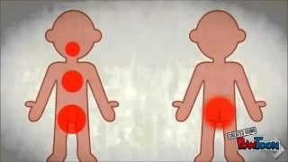
4-Bedenlerini Korumayı Öğretin;
Çocuklarınıza bedenlerinin kendilerine ait olduğunu, özellikle iç çamaşırları ve mayo ile kapatılan bölgelerin çok özel bölgeler olduğunu ve kimsenin bu bölgelere dokunma hakkının olmadığını anlatın.
Rahatsız olacakları herhangi bir biçimde, kendilerine dokundurtmama hakkına sahip oldukları öğretilmelidir.

Slide 68

İyi Dokunma
Seni mutlu eden, rahatsız etmeyen dokunmalar iyi dokunmadır. Sevdiğin kişilerin sarılması ve öpmesi güzel bir şeydir.
  Uyandığında annenin sana sarılması ve öpmesi.
  Babanın iyi geceler dilemek için sarılması ve öpmesi.

Slide 69
** Vücutlarının özel yerleri yaralandığı ya da hastalandığında yalnız doktorların veya ana babalarının dokunabileceği öğretilmelidir.
** Başka biri ya da yabancı birisinin böyle bir istekte bulunması halinde derhal oradan uzaklaşması, ailesine haber vermesi öğretilmelidir.

Slide 70

Kötü Dokunma
Canını acıtan dokunma kötü dokunmadır.
Dokunulmasını istemediğin halde sana dokunulursa bu bir kötü dokunmadır.
Dokunan kişi kendini rahatsız hissetmene neden oluyorsa, bu kötü bir dokunmadır.
Dokunma seni korkutuyor ve sinirlendiriyorsa bu bir kötü dokunmadır.
Dokunan kişi bunu hiç kimseye söylememeni istiyorsa bu bir kötü dokunmadır.
Dokunan kişi bunu başkasına söylersen sana bir zarar vereceğini tehdidinde bulunuyorsa bu bir kötü dokunmadır.

Slide 71
Kötü Dokunma / Çocuklara Neler Söylenmeli!
Birisi sana istemediğin bir şekilde dokunduğunda bunu gizlemek zorunda değilsin, bunu mutlaka güvendiğin bir büyüğünle (anne, baba, öğretmen, aile büyükleri vb.) paylaş.
Kendinin kötü olduğunu düşünme. Kötü olan sen değil, sana kötü bir şekilde dokunan kişidir.
Bedenin sana aittir. Sen istemiyorsan kimse sana dokunmamalıdır.
Kötü dokunan kişi tanıdığın ya da tanımadığın, yaşıtın ya da senden büyük bir kişi olabilir.
Bunu yapan kişi saklaman gerektiğini söylerse ve tehdit edilirsen, mutlaka söylemen gerektiğini unutma.

Slide 72
5-’Hayır’ Demeyi Öğretin:
Anne-baba olarak genel tavrımızda çocuğun bir "birey" olduğu vurgulanmalı, böylelikle seçimleri olabileceği, "evet" ya da "hayır" şeklinde fikir belirtebileceği mesajı günlük yaşam alışkanlıklarında verilmelidir. HAYIR deme becerisini geliştirmek çocuğu cinsel istismardan korumak için önemli bir eğitimdir.
Çocuklara herhangi birisi onları incitmeye kalkarsa hayır demeleri gerektiğini söyleyin.
  Çünkü birçok çocuğa büyüklerin söylediklerine itaat etmeleri
  öğretilmiştir.

Slide 73

6-Yardım İstemeyi Öğretin:
Biri onlara kötü, rahatsız edici bir şey yaparsa arkadaşlarından ya da büyüklerinden yardım istemeyi öğretin.
Onlara sizinle her türlü sorunu paylaşabileceği inancını yerleştirin.
Etkili aile içi iletişim, işinizi kolaylaştıracaktır.

Slide 74
6-Yardım istemeyi öğretin:
Ona doğru gelmeyen şeyleri size rahatlıkla söyleyebileceğini ifade edin. Bazen çocuklarımızın olayları abarttığını düşünürüz ne olursa olsun söylediklerini kulak ardı etmeyin.
Çocuğunuza inanın eğer yardım istiyorsa bunu geri çevirmeyin. Çocuklar bu konularda çok ender yalan söylerler.

Slide 75
7-Her Zaman Sır Saklanmayacağını Öğretin
Çocuklarınıza bazı sırların hiçbir zaman saklanmaması gerektiğini öğretin.
Birisinin senden özel yerlerine dokunmanı istemesi ya da seninkilere dokunması saklayacağın bir sır değildir. Anlatmama sözü vermiş olsan bile, anlatırsan başına çok kötü şeyler geleceği söylenmiş olsa bile, böyle bir şey olursa anlatmalısın.
Sır saklaman gerektiği doğrudur. Ama bu saklanmaması gereken kötü bir sırdır.

Slide 76
Bizler çocuklarımıza;
İyi dokunma ile kötü dokunmayı ayırt etmeyi,
İstemediği bir durumda “HAYIR” diyebilmeyi,
Kişisel alanlarını bilmeyi ve korumayı,
Kendilerinin suçu olmadığını,
Sorunlarla baş edebilmeyi,
Haklarını bilip savunabilmeyi,
Kendini ifade etmeyi,
Kendine ilişkin olumlu ve güçlü yanlarını fark etmeyi,
Kendini güvende hissetmediğinde yardım alması gerektiğini öğretmeliyiz.

Slide 77
Bu bilgileri çocuğa verirken çok dikkatli olmamız gerekmektedir.
Çünkü panik havasında sıkça yapılan hatırlatmalarla verilen bilgiler çocukları insanlardan korkan, her şeye şüpheyle bakan saplantılı kişilikler haline getirebilmektedir.

Slide 78
Cinsel İstismara uğrayanlara nasıl yardım edebilirsiniz?
Yapacağınız en iyi şey onu dinlemeye hazır olduğunuzu göstermeniz,
Onu dinleyerek inandığınızı,
Bunun onun suçu olmadığını,
Olanlardan dolayı üzüldüğünüzü,
Yardıma hazır olduğunuzu belirtiniz.

Slide 79
Cinsel İstismara uğrayanlara nasıl yardım edebilirsiniz?
Cinsel istismar oluşmuşsa mutlaka önce ilgili kurumlara başvurulmalı vücutta ve giysilerde hiçbir temizlik yapılmadan muayeneye gidilmelidir.
Deliller için ilk 72 saat çok önemlidir.
Banyo yapmak, giysileri değiştirmek gibi davranışlar saldırganın ve suçun belirlenmesinde yardımcı olabilecek ipucu ve kanıtların yok olmasına yol açabilir.

Slide 80
Cinsel İstismara uğrayanlara nasıl yardım edebilirsiniz?
Eğer çocuğunuz böyle bir duruma maruz kalmışsa mutlaka uzman yardımı alması için destek verin. Unutmayın bu onun suçu değil…
  Anne ve babaların da olay sonunda destek almaları gerekebilir.

Slide 81

ÇOĞU KİŞİ BU DURUMLARI BİLDİRME İHTİYACI DUYMAZ!
Bunun nedenleri arasında :
Bu tür olayları kime ve nasıl
bildireceklerini bilememe,
Bildirmenin yararlı olacağına inanmama,
Sonuçlarından çekinme,
İstismarın ne olduğu hakkında yeteri bilgiye sahip olmama,
Çok ağır olmayan durumlarda da fiziksel istismarın ailede çocuğu terbiye etmek için kullanılabilecek uygun bir yöntem olduğuna inanma,
Aile içi ilişkilere karışmak istememe,
gibi bir çok etmen sayılabilir.
OYSA…

Slide 82
HER VATANDAŞ ÇOCUĞA KARŞI İŞLENMEKTE OLAN İSTİSMAR SUÇUNU BİLDİRMEKLE YÜKÜMLÜDÜR!
Durumdan haberdar olan herkes,
Çocuğun anne-babası,
Kanuni temsilcisi,
Komşuları,
Çocuğun kendisi.
                Ayrıca,
                Tüm Ders Öğretmenleri
                Rehber Öğretmenler
                Okul İdaresi ve
                Muayene eden doktorun bildirme mecburiyeti vardır

Slide 83

NEREYE BİLDİRİLİR?
Destek Hattı : ALO 183
Polis İmdat : 155
Çocuk Şubesi : 0322 344 11 11

Slide 84
BİLDİRİM YÜKÜMLÜLÜĞÜ
Suçu bildirme
TCK 278., 279., 280. maddeler
Korunma gereksinimini bildirme
TCK 98. madde
SHÇEK Kanunu 21. madde
Çocuk Koruma Kanunu 6. madde

Slide 85
SUÇU BİLDİRİM YÜKÜMLÜLÜĞÜ - TCK MADDE 278
(1) İşlenmekte olan bir suçu yetkili makamlara bildirmeyen kişi, bir yıla kadar hapis cezası ile cezalandırılır.
(2) İşlenmiş olmakla birlikte, sebebiyet verdiği neticelerin sınırlandırılması halen mümkün bulunan bir suçu yetkili makamlara bildirmeyen kişi, yukarıdaki fıkra hükmüne göre cezalandırılır.
(3) Mağdurun onbeşyaşını bitirmemiş bir çocuk, bedensel veya ruhsal bakımdan engelli olan ya da hamileliği nedeniyle kendisini savunamayacak durumda bulunan kimse olması halinde, yukarıdaki fıkralara göre verilecek ceza, yarı oranında artırılır.
(4) Tanıklıktan çekinebilecek olan kişiler bakımından cezaya hükmolunmaz. Ancak, suçu önleme yükümlülüğünün varlığı dolayısıyla ceza sorumluluğuna ilişkin hükümler saklıdır.

Slide 86
TÜRK CEZA KANUNU
5237
ÇOCUKLARIN CİNSEL İSTİSMARI
Madde 103 - (1) Çocuğu cinsel yönden istismar eden kişi, üç yıldan sekiz yıla kadar hapis cezası ile cezalandırılır. Cinsel istismar deyiminden;
a) 15 yaşını tamamlamamış veya tamamlamış olmakla birlikte fiilin hukukî anlam ve sonuçlarını algılama yeteneği gelişmemiş olan çocuklara karşı gerçekleştirilen her türlü cinsel davranış,
b) Diğer çocuklara karşı sadece cebir, tehdit, hile veya iradeyi etkileyen başka bir nedene dayalı olarak gerçekleştirilen cinsel davranışlar, anlaşılır.
(2) Cinsel istismarın vücuda organ veya sair bir cisim sokulması suretiyle gerçekleştirilmesi durumunda, sekiz yıldan onbeş yıla kadar hapis cezasına hükmolunur.
(3) Cinsel istismarın üstsoy, ikinci veya üçüncü derecede kan hısmı, üvey baba, evlat edinen, vasi, eğitici, öğretici, bakıcı, sağlık hizmeti veren veya koruma ve gözetim yükümlülüğü bulunan diğer kişiler tarafından ya da hizmet ilişkisinin sağladığı nüfuz kötüye kullanılmak suretiyle veya birden fazla kişi tarafından birlikte gerçekleştirilmesi hâlinde, yukarıdaki fıkralara göre verilecek ceza yarı oranında artırılır.

Slide 87
TÜRK CEZA KANUNU
5237
ÇOCUKLARIN CİNSEL İSTİSMARI
(4) Cinsel istismarın, birinci fıkranın (a) bendindeki çocuklara karşı cebir veya tehdit kullanmak suretiyle gerçekleştirilmesi hâlinde, yukarıdaki fıkralara göre verilecek ceza yarı oranında artırılır.
(5) Cinsel istismar için başvurulan cebir ve şiddetin kasten yaralama suçunun ağır neticelerine neden olması hâlinde, ayrıca kasten yaralama suçuna ilişkin hükümler uygulanır.
(6) Suçun sonucunda mağdurun beden veya ruh sağlığının bozulması hâlinde, onbeş yıldan az olmamak üzere hapis cezasına hükmolunur.
(7) Suçun mağdurun bitkisel hayata girmesine veya ölümüne neden olması durumunda, ağırlaştırılmış müebbet hapis cezasına hükmolunur.

Slide 88
TCK Madde 98 -
(1) Yaşı, hastalığı veya yaralanması dolayısıyla ya da başka herhangi bir nedenle kendini idare edemeyecek durumda olan kimseye hâl ve koşulların elverdiği ölçüde yardım etmeyen ya da durumu derhâl ilgili makamlara bildirmeyen kişi, bir yıla kadar hapis veya adlî para cezası ile cezalandırılır.
(2) Yardım veya bildirim yükümlülüğünün yerine getirilmemesi dolayısıyla kişinin ölmesi durumunda, bir yıldan üç yıla kadar hapis cezasına hükmolunur.

Slide 89
Çocuk Koruma Kanunu Madde -6-
(1) Adlî ve idarî merciler, kolluk görevlileri, sağlık ve eğitim kuruluşları, sivil toplum kuruluşları, korunma ihtiyacı olan çocuğu Sosyal Hizmetler ve Çocuk Esirgeme Kurumuna bildirmekle yükümlüdür. Çocuk ile çocuğun bakımından sorumlu kimseler çocuğun korunma altına alınması amacıyla Sosyal Hizmetler ve Çocuk Esirgeme Kurumuna başvurabilir.
(2) Sosyal Hizmetler ve Çocuk Esirgeme Kurumu kendisine bildirilen olaylarla ilgili olarak gerekli araştırmayı derhâl yapar.

Slide 90
İhmal ve istismar şüphesi bildirim yükümlülüğünün yerine getirilmesi için yeterlidir.

Slide 91

PSK.DAN. AYŞE TÜREL KIRDÖK- SEYHAN RAM

